Slide 1

Game Exchange (serviço de troca de jogos)
Equipe
Guilherme Neves Pimenta Moreira
João Victor Croton Ribeiro Oliveira
Lucas Camarino Emerick de Almeida
Lucca Rafael Costa Resende
Túlio Brant Silva Guerra
Yuri Cristian Rodrigues de Souza

Slide 2


Contexto Do Problema
O problema central do tema é o crescente preço dos jogos eletrônicos na atualidade e como isso afeta os seus consumidores
A cada ano, o consumidor de jogos eletrônicos percebe um reajuste no preço dos games, um reajuste sempre negativo para os mesmos. Se a experiência vale tanto a pena há de haver um meio que todos possam desfrutá-la.
R$279,00
R$290,00

Slide 3
Proposta de Solução | Objetivos
Por meio de uma plataforma de troca de jogos online, fornecer uma opção mais viável para adquirir games.
Objetivos centrais do projeto:
• Trazer uma alternativa mais acessível para a obtenção de jogos
• Ampliar o acesso aos videogames para todos os grupos econômicos
• Fornecer um vasto catálogo de jogos para o consumidor
• Utilizar os jogos antigos para obter novos

Slide 4
Público-Alvo | PERSONAS
O público alvo do serviço são jogadores de todas as idades que não possuem renda suficiente para comprar novos títulos, ou que não estão dispostos à gastar muito dinheiro com jogos eletrônicos.
Persona 1 | Estória
Gabriel Idade: 19 Hobby: Praticar Artes Marciais Trabalho: Estudante Personalidade: Sociável, Extrovertido | Eu como Gabriel desejo adquirir novos jogos sem gastar muito dinheiro, porque quero acompanhar os lançamentos.

Slide 5



Metodologia
Processo de desenvolvimento (Metodologias ágeis)
Ferramentas utilizadas:
Git: controle de versão
Whatsapp: comunicação do grupo
Discord: envio de arquivos
Visual Studio Code: editor de código

Slide 6
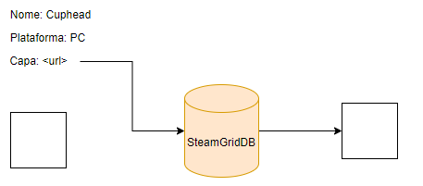


O objeto JOGO
Para o funcionamento do site foi necessário a criação de um objeto Jogo. Sua estrutura contém informações básicas como nome, plataformas e capa.
Todas as informações são estáticas, principalmente as ilustrações, que são obtidas pela plataforma SteamGridDB

Slide 7
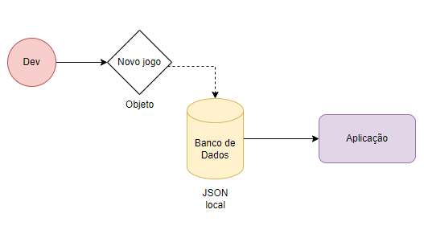
Arquitetura | Banco de jogos
Funcionalidade principal:
O site carrega os jogos disponíveis de um banco de dados local. A estrutura permite fácil remoção e fácil adição de novos jogos para o sistema.

Slide 8

Game Exchange https://game-exchange.tuliobrant.repl.co/index.html

